Slide 1
ceph性能诊断
Senior Technical Account Manager
(中文) 高级大客户技术经理
史琪

Slide 2
1，性能与业务需求匹配
2，案例分析
3，性能诊断
4，Crimson简介与预览

Slide 3



存储用户的声音
给我分配的存储性能越快越好。
提供一份性能测试数据，作为存储对接应用的参考指标
为什么我拿dd测试了下，集中式存储比分布式存储的性能好很多？
应用开发者 | 性能测试团队 | Linux 管理员
24

Slide 4
性能评估指标
存储类别 | 指标 | 评估内容 | 测试工具
块 | iops | 每秒读写IO | fio
 | latency | IO延迟
 | bandwith | 吞吐量
文件 | fops | 元数据能力/海量小文件处理能力 | filebench
对象 | object-ops | 每秒上传下载的对象数量 | cosbench
数据库 | tps/qps | 每秒处理事务数量/查询数量 | sysbench

Slide 5
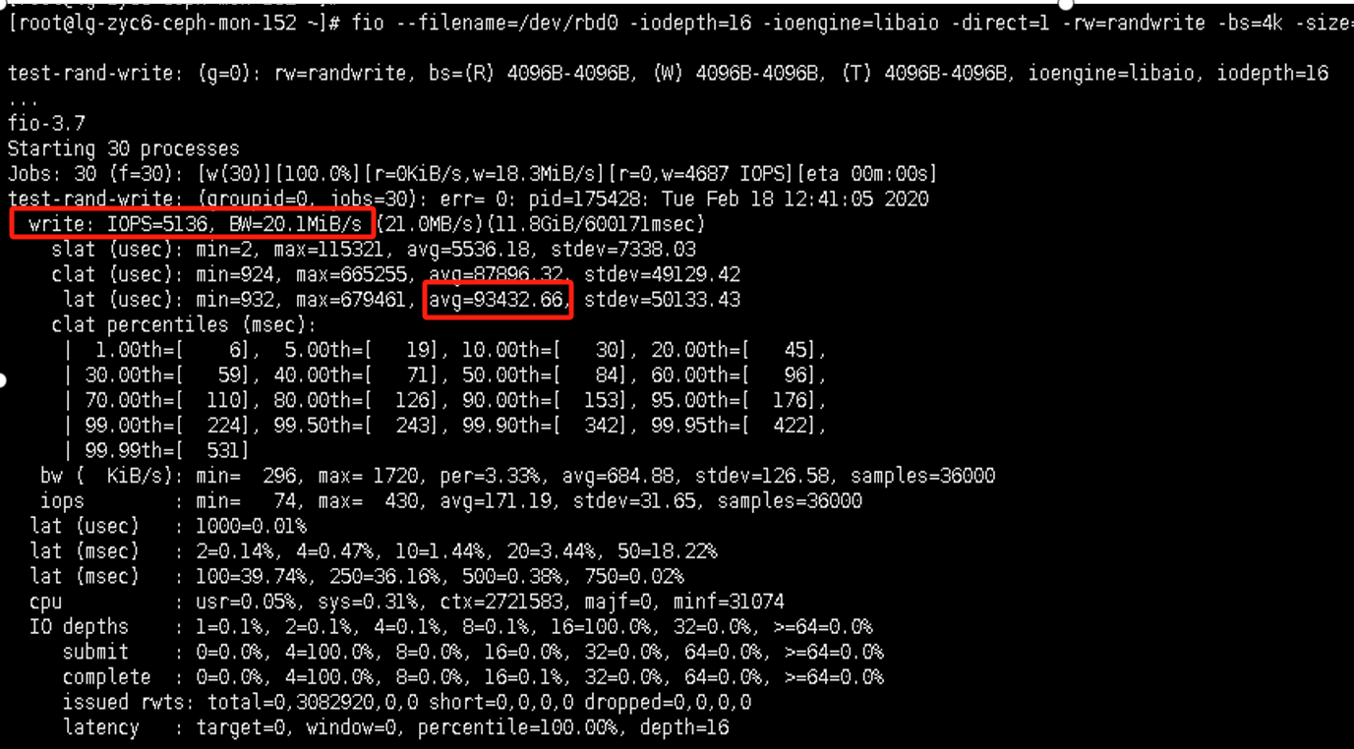
测试工具对比fio

Slide 6
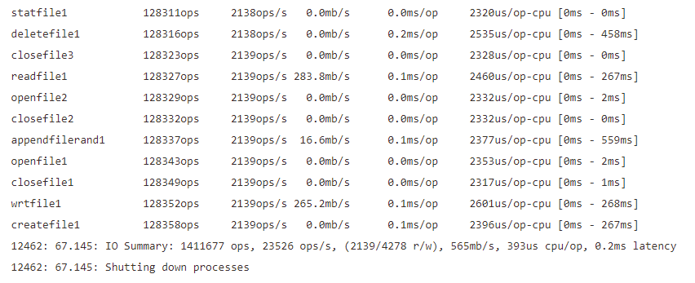

测试工具对比filebench

Slide 7
不同业务类型适配存储
业务类型 | 描述 | 适配存储
海量小文件 | 海量小文件（1 byte~几十kb），数量上亿 | ceph rgw
大文件 | 几百MB，几GB大小文件 | cephfs
事务型 | 对于一个典型的事务，可能会有几次到几十次同步I/O操作。(关系数据库) | 集中式存储/ceph rbd(ssd)
热点字段 | 事务中包含多次对同一字段的递增或递减操作，例如购物车的数量更新、库存管理、余额查询(关系数据库) | 集中式存储/ceph rbd(ssd)
并发型 | 文件多线程上传，下载 | ceph(ssd/hdd盘)
状态 | 状态更新、查询（kubernetes etcd） | ssd盘单盘

Slide 8
适合hdd ceph的业务
大部分信息管理系统、文件存储、数据备份、等业务系统每秒的iops需求不超过200，平均在30左右。hdd ceph集群即可满足。
fio对空集群的压测，产生如下性能指标，这些性能指标会随着集群workload增大而减小。（机械盘压力变大，性能减小）
块存储 |  |  |  |  | 文件存储 |  | 对象存储
单客户端iops | 整个集群iops | 单客户端bw | 整个集群bw | 单客户端延迟 | 单客户端fops | 整个集群fops | 单客户端ops | 整个集群ops
kernel rbd 2000~5000 | 20000~30000 | 2GB/s | 10GB/s | 3~10ms (单线程) | kernel 2000 | 20000 | 2000 | 20000
librbd 200~300 |  | 200~300MB/s |  |  | fuse 200
硬件配置：
osd node *10，每台服务器2SSD(block.db)+8 HDD(block.dev)
7200 rpm HDD
10 GbE 网络

Slide 9
不适合hdd ceph的业务
业务类型 | 描述
关系数据库 | 事务需要低延迟，热点数据锁竞争
ETCD和ZooKeeper | 需要稳定低延迟，etcd对延迟的要求不能超过20ms，参考文档如下
NoSQL(MongoDB 和 Elastic Search) | 数据库本身冗余，和ceph冗余叠加，消耗存储空间和带宽
消息队列（Kafka） | 启用持久性的分布式缓存组件，需要低延迟IO
https://access.redhat.com/documentation/zh-cn/openshift_container_platform/4.12/html/scalability_and_performance/recommended-etcd-practices

Slide 10
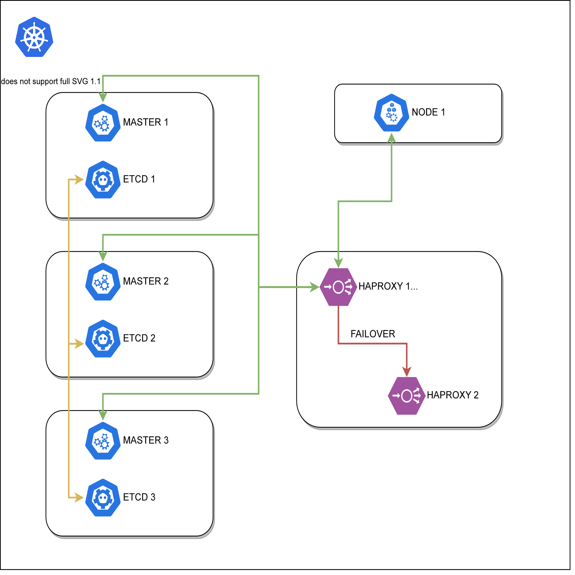
案例1
故障描述
ceph作为kubernetes的存储。 master节点在频繁的选举

Slide 11
案例1
故障描述：ceph作为openshift/kubernetes的存储。 master节点在频繁的选举。
经过fio测试ceph集群发现最大的有IO毛刺，平均延迟很低（绿色），最大延迟很高（红色）
etcd 遇到IO毛刺，写入超时，导致master心跳失败重新选举
rand_100write_4k: (g=0): rw=randwrite, bs=(R) 4096B-4096B, (W) 4096B-4096B, (T) 4096B-4096B, ioengine=libaio, iodepth=1 fio-3.1 Starting 1 thread Jobs: 1 (f=1): [w(1)][100.0%][r=0KiB/s,w=444KiB/s][r=0,w=111 IOPS][eta 00m:00s] rand_100write_4k: (groupid=0, jobs=1): err= 0: pid=1196012: Wed Oct 16 10:06:38 2019 write: IOPS=156, BW=626KiB/s (641kB/s)(110MiB/180025msec) slat (usec): min=4, max=249, avg=11.98, stdev= 7.01 clat (usec): min=731, max=2348.8k, avg=6375.40, stdev=61281.29 lat (usec): min=739, max=2348.8k, avg=6387.68, stdev=61281.30

Slide 12
案例1
经过rbd和osd日志分析，连续2条操作记录之间有1.6s的时间gap，操作的对象正在deep scrub
1600ms
2022-11-22 11:25:03.427203 7fa8a353d700 10 -- 10.21.7.21:0/13330687 >> 10.21.7.21:6801/2181839 conn(0x7fa8840fd570 :-1 s=STATE_OPEN pgs=149 cs=1 l=1).write_message sending 0x7fa884157c30 done. 2022-11-22 11:25:05.063807 7fa8a353d700 20 -- 10.21.7.21:0/13330687 >> 10.21.7.21:6801/2181839 conn(0x7fa8840fd570 :-1 s=STATE_OPEN pgs=149 cs=1 l=1).process prev state is STATE_OPEN
IO请求耗时
5ms
3ms
存储

Slide 13
案例2
问题描述：Ceph集群频繁出现slow request
根据history_slow_op 抓取一条延迟高的操作记录
"events": [ { "time": "2023-03-21 11:28:21.786570", "event": "initiated" }, { "time": "2023-03-21 11:28:21.786640", #op在pg队列中等待处理花了19秒 "event": "queued_for_pg" }, { "time": "2023-03-21 11:28:40.443971", "event": "reached_pg" #已经获得pg锁 }, { "time": "2023-03-21 11:28:41.443999", #op获得对象读写锁花了12秒 "event": "waiting for rw locks" }, { "time": "2023-03-21 11:28:53.554617",

Slide 14
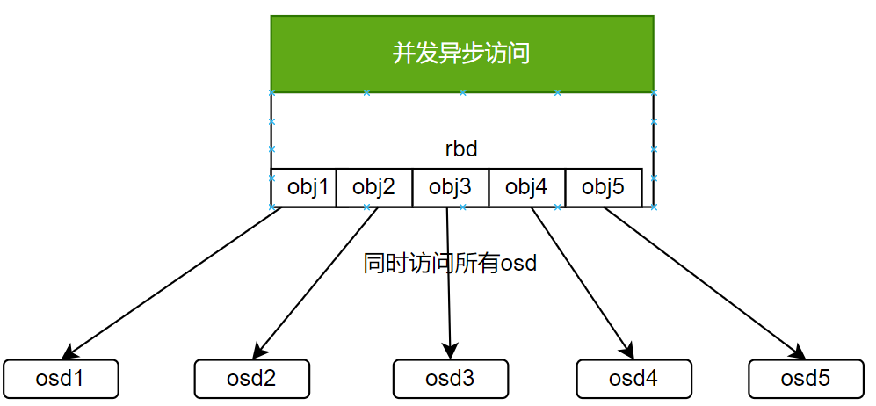
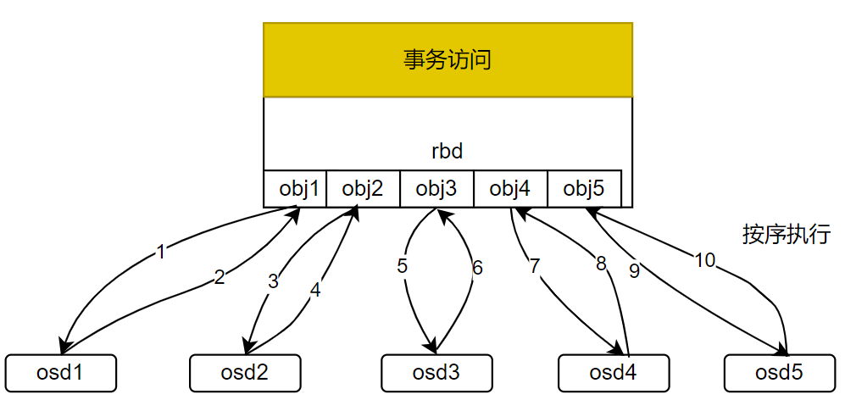
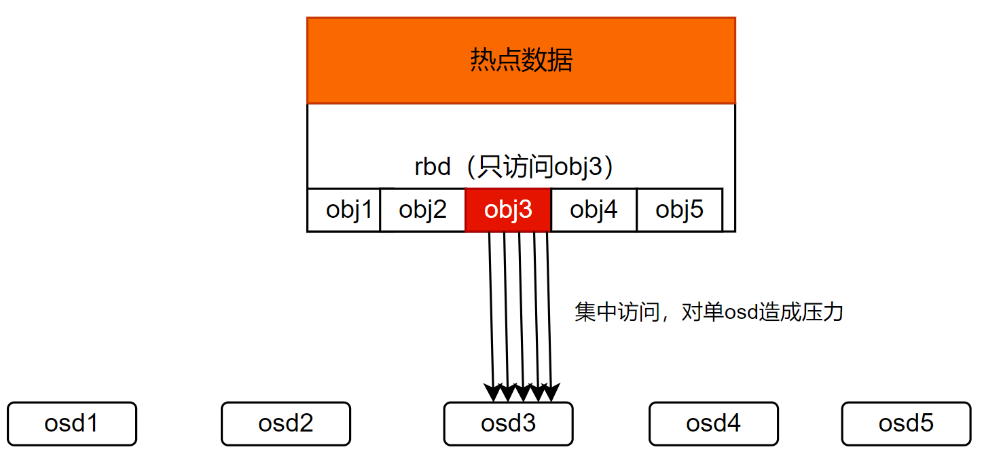
案例2扩展

Slide 15
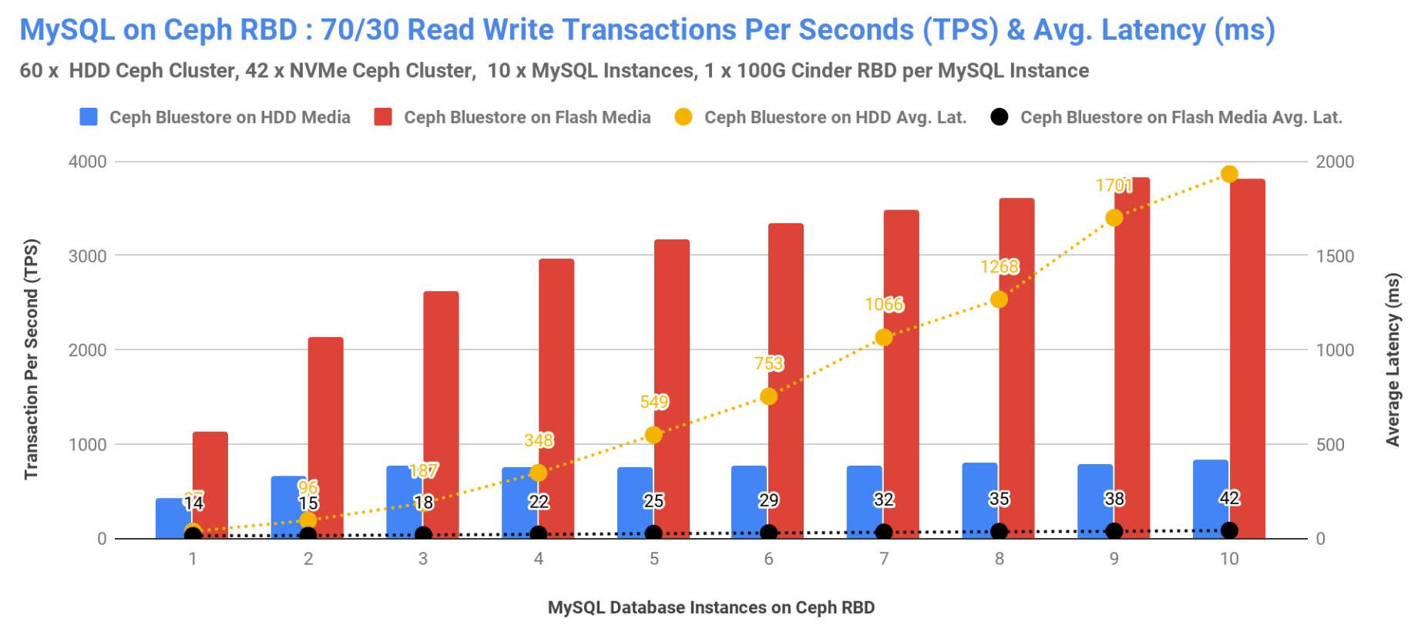
案例3
mysql 读写 全闪存 (NVMe) 的集群 每秒处理事务的数量

Slide 16
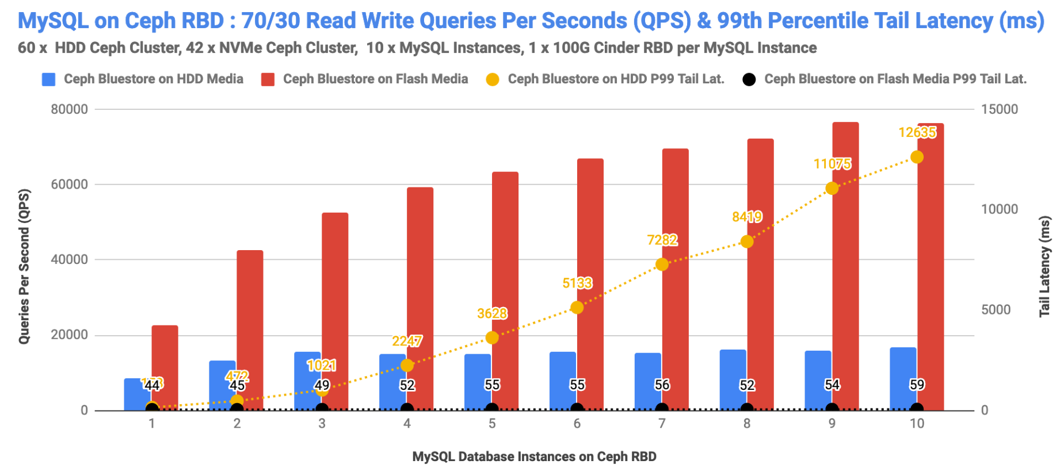
案例3
mysql 读写 全闪存 (NVMe) 的集群 每秒处理查询的数量

Slide 17
案例3
总结:
Ceph BlueStore 在基于全闪存 (NVMe) 的集群上部署时比HDD/SSD混合的硬件配置，TPS 提高了 16 倍，QPS 提高了 14 倍，平均延迟降低了约 200 倍，第 99 百分位尾部延迟降低了约 750 倍。当性能对于高事务工作负载至关重要时，建议将 Ceph BlueStore 与全闪存 (NVMe) 硬件一起使用。参考文档如下：
https://www.redhat.com/zh/blog/red-hat-openstack-platform-red-hat-ceph-storage-mysql-database-performance-ceph-rbd

Slide 18

性能优化
1. 优化需要满足业务要求，解决业务问题
2. 优化需要找到整个IO链路的瓶颈
3. 没有目标的优化部分组件，努力白费

Slide 19

性能瓶颈诊断
硬件瓶颈
1，存储介质
2，网络
3，cpu
4，内存
软件瓶颈
1，IO队列，排队
2，多线程任务切换-锁的延迟
3，IO为了保持顺序执行而排队
4，cpu中断，上下文切换

Slide 20
诊断方法汇总
 | 检查类别 | 注意要点 | 相关命令
硬件 | 存储介质 | 观察硬盘，raid卡是否达到瓶颈 | iostat
 | 网络 | 观察当前网络的流量和最大带宽 | iperf，dstat
 | cpu | cpu使用率和load average是否很高, iowait | top
 | 内存 | 查看内存使用情况，注意swap的使用率和out of memory的情况 | free
软件 | ceph 锁 | waiting for lock, queued | history_slow_op
 | cpu中断 | 大量的cpu中断会产生性能损耗 | /proc/interrupts
 | 系统中断 | 上下文切换性能损耗 | pidstat

Slide 21
硬件的选型
高IOPS
适用于MySQL、MariaDB 或基于 PostgreSQL 的应用程序的结构化数据
高吞吐
适用于文本文件、图像、视频、音频、JSON、XML文件、日志文件、电子邮件
大容量
适用于媒体存档、大数据分析存档和镜像备份
CPU： 每个 NVMe SSD 10 个core，假设2 GHz CPU RAM：16 GB 基线，以及每个 OSD 额外 5 GB 网络： 每 2 个 OSD 10 千兆位以太网(GbE) OSD 介质： 高性能、高端的企业级 NVMe SSD OSD： 每个 NVMe SSD 对应两个OSD BlueStore WAL/DB： 高性能、高端的企业级 NVMe SSD Controller：原生 PCIe 总线.
CPU：每个 HDD 0.5 个core，假定 2 GHz CPU RAM：16 GB 基线，以及每个 OSD 额外 5 GB 网络： 每 12 个 OSD 一个 10 GbE OSD 介质： 7200 RPM 企业级 HDD OSD： 每个 HDD 一个OSD BlueStore WAL/DB： 高性能、高端的企业级 NVMe SSD 主机总线适配器(HBA)：JBOD
CPU：每个 HDD 0.5 个core，假设 2 GHz CPU RAM：16 GB 基准，以及每个 OSD 额外 5 GB 网络：每 12 个 OSD 一个10 GbE OSD 介质：7,200 RPM 企业级 HDD OSD：每个 HDD 一个OSD BlueStore WAL/DB ：与OSD共同位于 HDD 主机总线适配器(HBA)：JBOD

Slide 22

crimson预览
RedHat Ceph 7发布了crimson功能预览（可用于测试环境）。Crimson 是下一代ceph-osd多核可扩展性产品。它通过快速网络和存储设备提高性能，采用包括 DPDK 和 SPDK 在内的最先进技术。BlueStore 继续支持 HDD 和 SSD。
Crimson 构建于 SeaStar C++ 框架之上，最大限度地减少延迟并增加 CPU 使用效率。它使用高性能异步 IO 和新的线程架构，旨在最大限度地减少上下文切换和线程间通信。
绕过内核减少上下文切换
在用户空间完成调度
新技术的支持DPDK，SPDK
每个cpu一个线程
异步非阻塞IO

Slide 23
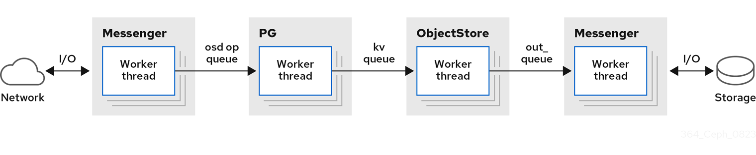
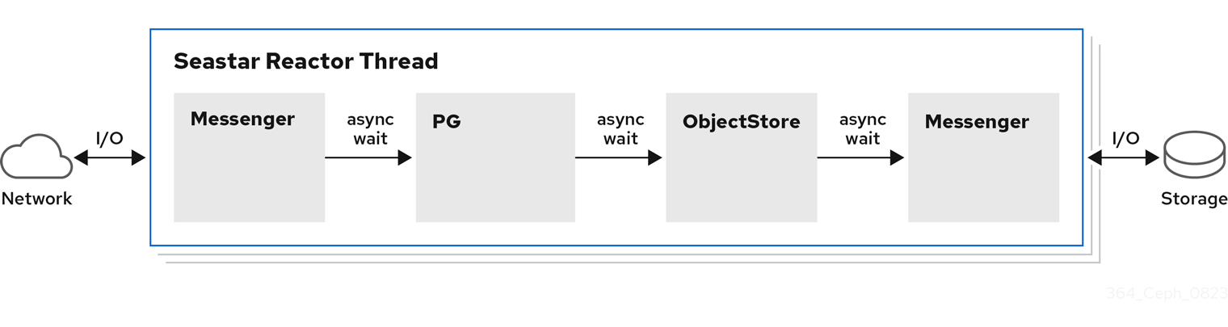
crimson和传统引擎对比
传统OSD构架，每个操作都需要对队列内容进行线程间协调。对于pg state，多个线程可能需要访问任一 PG 的内部元数据来锁定争用。
Crimson 允许单个 I/O 操作在单个核心上完成，无需上下文切换，不会阻塞

Slide 24
Thank you

